Slide 1
Grammar and vocabulary revision
Unit 4

Slide 2

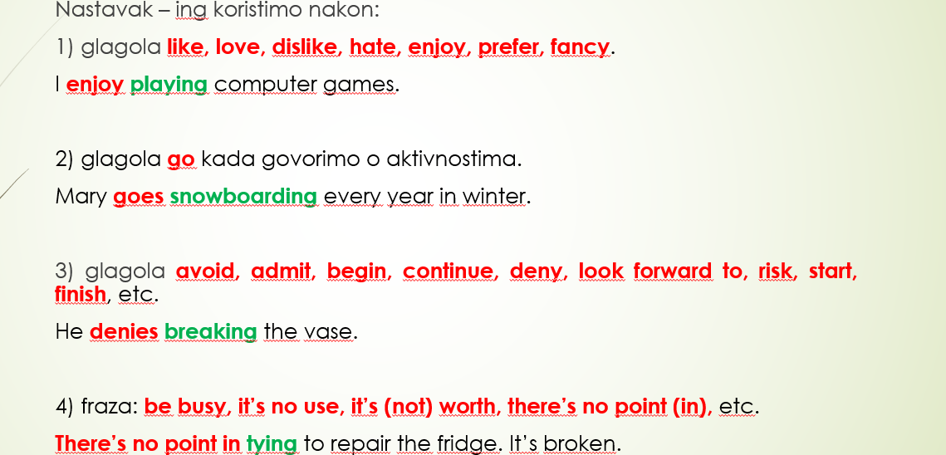

Slide 3
Da provjeriš jesi li dobro proučio/la, odigraj ovu igru:
https://wordwall.net/resource/956696/engleski-jezik/infinitive-ing-form
Sjećate se da smo u 4. cjelini spominjali zanimanja?
Evo jedna vježba da se prisjetite:
https://wordwall.net/hr/resource/838155/engleski-jezik/jobs
Da biste uspješno riješili slijedeću vježbu, bilo bi dobro prvo pročitati tekst Internet Safety Tips, udžb. str. 68.
https://wordwall.net/hr/resource/1116052/engleski-jezik/module-4-vocabulary

Slide 4
I još malo o računalima…
https://learningapps.org/display?v=phhdkpi6320
Djeco, nakon Uskrsa ćete dobiti zadatke tipa poster ili sastavak u kojemu ćete morati pokazati poznavanje 4. cjeline. Znate da mi ne možete slati iste uratke. Zato, ako mislite da varate mene nerješavanjem zadataka, varate se.
Ne varate mene, nego sebe.
Danas mi privatnom porukom pišete što ste naučili iz 4. cjeline npr. Naučio sam riješi vezane uz računala kao što su: …, nabrojiš neke riječi, napišeš neke primjere iz gramatike, zanimanja… Ne možeš napisati komentar naučio sam riječi i gramatiku. Hoću primjere. Možeš napraviti u bilježnicu i umnu mapu što si sve naučio/la i to poslati, ili samo napišeš tekstualnu poruku. Kako želiš.
Čujemo se u petak.
Bye!

